Slide 1

如何用SQL编写测试脚本
岳静 202005

Slide 2

目录页
Contents Page
01
ALM应用生命周期管理
02
功能测试脚本编写
03
数据校验脚本编写

Slide 3
01
Part One
ALM应用生命周期管理

Slide 4
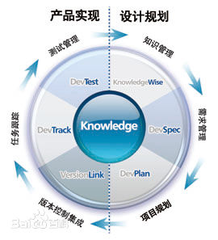
ALM应用生命周期管理
ALM
(Application Lifecycle Management)
是指软件开发从需求分析开始，历经项目规划、项目实施、配置管理、测试管理等阶段，直至最终被交付或发布的全过程管理。
ALM简介

Slide 5
ALM应用生命周期管理
应用生命周期管理（ALM）能够帮助企业科学地管理软件开发过程：
提高团队工作效率：团队在用一个管理架构内，共享产品研发和部署实施的最佳实践；开发工程师可以根据项目计划和产品需求，有条不紊地进行开发工作；
提高产品质量：使最终交付的实际产品，各个模块均符合客户需求；
促进跨部门间协作，确保团队成员无障碍沟通；
无缝集成的软件平台，使项目团队的开发水平明显提升；
节约项目成本，缩短软件生命周期；
获得较高的投资回报率。
商业价值

Slide 6
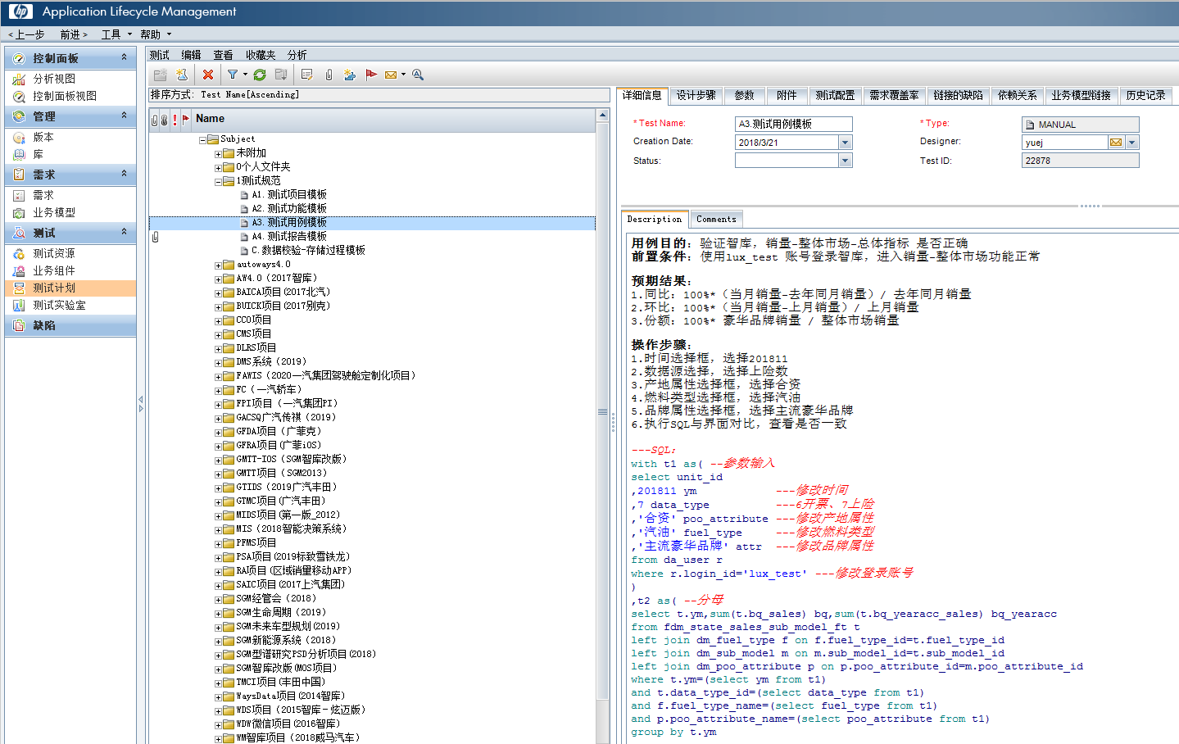
ALM应用生命周期管理
ALM演示

Slide 7
02
Part Two
功能测试脚本编写

Slide 8
功能测试脚本编写
基于数据库编写测试脚本与手工测试相比，到底有哪些优势：
提升测试效率
把控数据质量
提高测试质量
快速定位问题
提供解决方案
SQL脚本优势
Notes:
了解数据库结构后，可以从表设计、索引、SQL执行性能等方面考虑解决方案

Slide 9
功能测试脚本编写
维度表、事实表、试图表 介绍
select b.brand_name 品牌,f.manf_name 厂商,g.level1_name 细分市场一级,g.level2_name 细分市场二级
,m.sub_model_name 车型,v.version_name 型号,t.ym,t.week_id,t.msrp,t.tp
from fdm_price_version_state t
left join dm_version v on v.version_id=t.version_id
left join dm_sub_model m on m.sub_model_id=v.sub_model_id
left join dm_brand b on b.brand_id=m.brand_id
left join dm_manf f on f.manf_id=m.manf_id
left join da_sub_grade_sub_model sm on sm.sub_model_id=m.sub_model_id
left join v_da_sub_grade g on g.sub_grade_id=sm.sub_grade_id --and g.unit_id=t.unit_id
where t.ym=202004 and t.week_id=1
and t.unit_id='6e33c6bd2e0a4111ab2c8b22e12f116c'
and g.unit_id='6e33c6bd2e0a4111ab2c8b22e12f116c'
数据库表结构
Notes:
存储这样的数据，我们把共性标准的东西拆出来就是维表，跟时间相关的就是事实表（提升数据存储效率和数据关联性）；试图对系统可移植性非常关键

Slide 10


功能测试脚本编写
熟悉功能需求及算法；
了解数据库表结构；
分析实现方式，不断拆分细化；
编写测试脚本，汇总扩展，自动化；
执行测试，快速找出问题。
测试流程

Slide 11
功能测试脚本编写
功能界面是什么类型、粒度的数据；
有对应粒度的事实表还是需要计算汇总；
以哪个表为主表，怎样写临时表；
通过什么字段链接（left、right、inner）；
结果表算法、格式化处理。
如何编写脚本

Slide 12
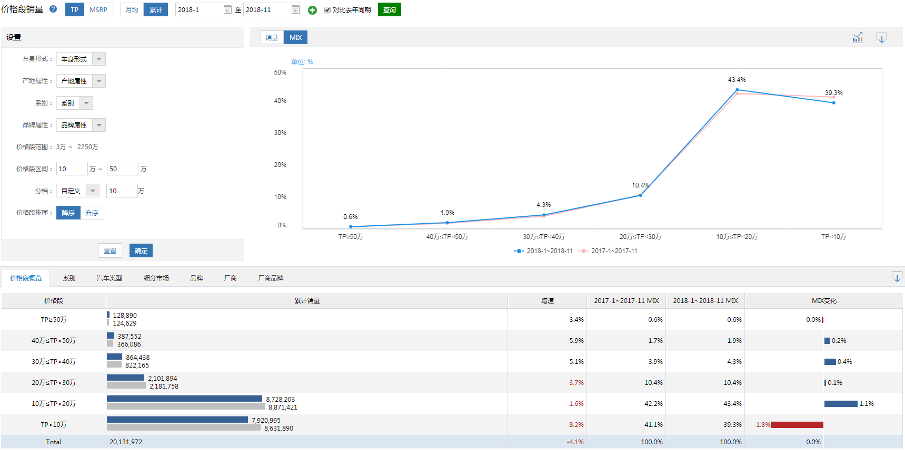
功能测试脚本编写
智库-MIX

Slide 13
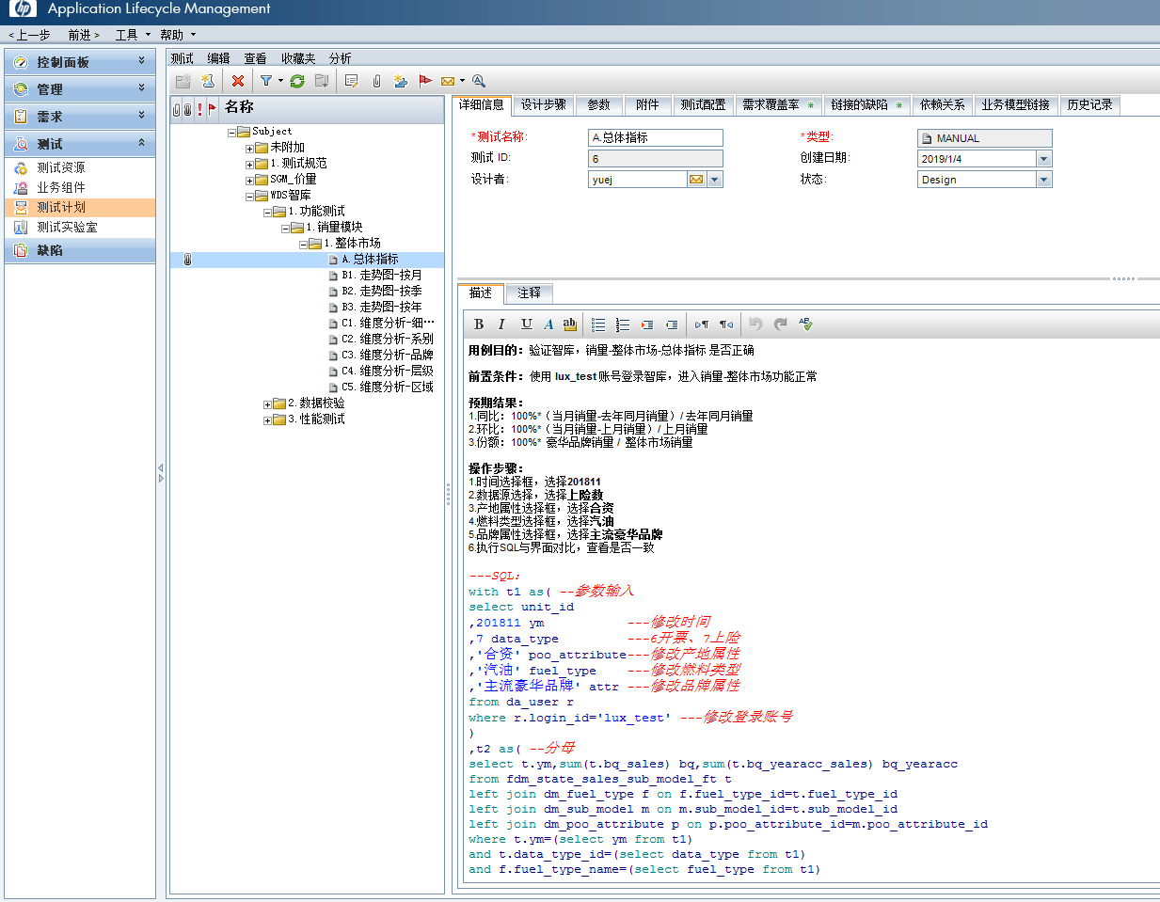
功能测试脚本编写
测试用例示例

Slide 14
03
Part Three
数据校验脚本编写

Slide 15
数据校验脚本编写
完整的存储过程结构如下：
create or replace procedure 过程名 as
声明语句段；
begin
执行语句段；
exception
异常处理语句段；
end;
过程是有名称的程序块，as代替了无名块的declare。
存储过程语法

Slide 16
数据校验脚本编写
create or replace procedure PROC_example_test1(v_sex in VARCHAR,v_result out VARCHAR) as
--声明部分
v_date char(10);
v_myexp exception;
pragma exception_init(v_myexp, -22222);
begin
--程序编写
select to_char(sysdate, 'yyyymmdd') into v_date from dual;
if v_sex = '男' then
dbms_output.put_line('先生 你好，当前日期：' || v_date);
v_result := '先生 你好，当前日期：' || v_date;
ELSIF v_sex = '女' then
dbms_output.put_line('女士 你好，当前日期：' || v_date);
v_result := '女士 你好，当前日期：' || v_date;
else
raise v_myexp;
end if;
--异常处理
exception
when v_myexp then
dbms_output.put_line('性别输入有误！');
dbms_output.put_line('SQLCODE=' || SQLCODE);
end;
存储过程示例

Slide 17
数据校验脚本编写
create or replace procedure PROC_example_test2 is
begin
for p in (
select count(*) num from (
(select 1 id,'tony' name from dual
union
select 2 id,'jimmy' name from dual)
minus
(select 1 id,'tony' name from dual
union
select 2 id,'jimmy' name from dual)
)) loop
if p.num>0 then
dbms_output.put_line('对比有差异');
end if;
end loop;
exception
when others then
dbms_output.put_line('异常');
end;
数据对比示例

Slide 18
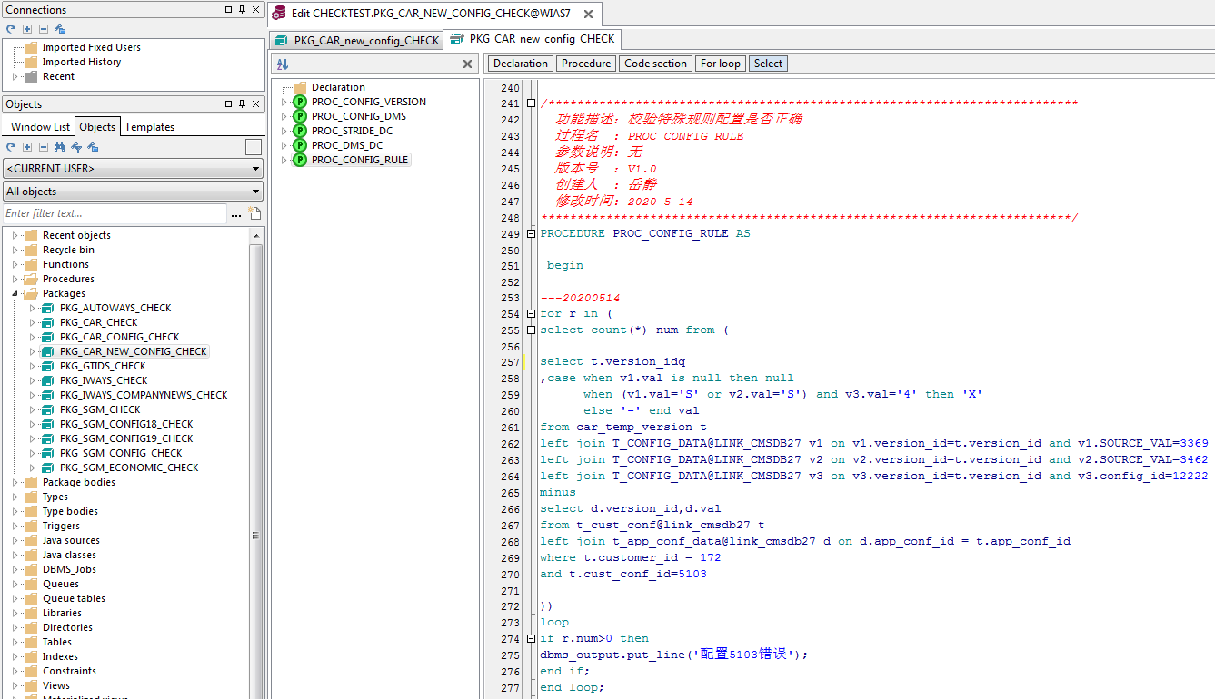
数据校验脚本编写
存储过程示例

Slide 19
测试脚本编写
测试中存在的问题
测试过程中大家存在哪些问题？
用SQL编写测试用例是否能达到测试目的？
有没有更好的测试方式或工具？
……
问题讨论与解决

